Slide 1
Levekår og helse I Bjørnafjorden folkehelseoversikt 2023-2026 hovudutfordringar

Slide 2
Kommunen skal …..
Fremja helse, trivsel, gode sosiale og miljømessige forhold og førebyggja sjukdom, skade eller liding, utjamna sosiale helseforskjellar og beskytta innbyggarane mot faktorar som kan ha negative innverknad på helsa (Folkehelselova § 4).
Ha oversikt over innbyggarane sin helsetilstand og korleis helse er fordelt blant innbyggarane (§ 5). Dette skal inngå i kunnskapsgrunnlaget for planstrategi og kommuneplanar (§ 6).

Slide 3
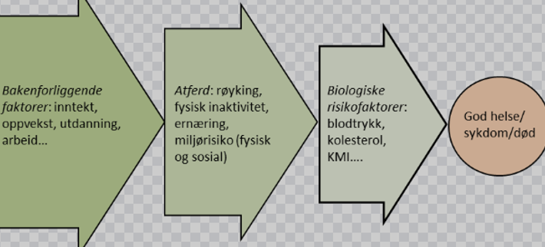
Sosiale helseforskjellar
Fleire og fleire har god helse og lever lange, gode liv. Mykje er bra!
Store forskjellar: Låg inntekt og kort utdanning – > kortare liv og dårlegare helse (Oslo, aust-europeiske land og japanske kvinner)
Arbeidsledige, menneske med nedsett funksjonsevne eller psykiske plager og skeive kjem òg jamt over dårlegare ut.

Slide 4
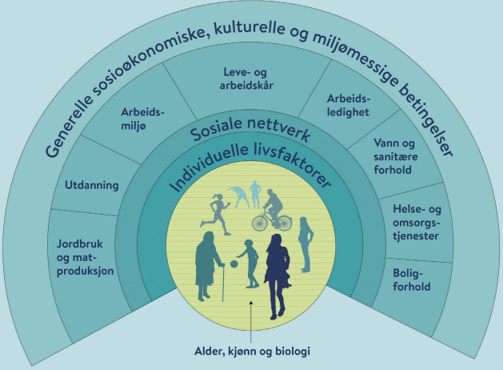
Påverknadsfaktorar for helse

Slide 5
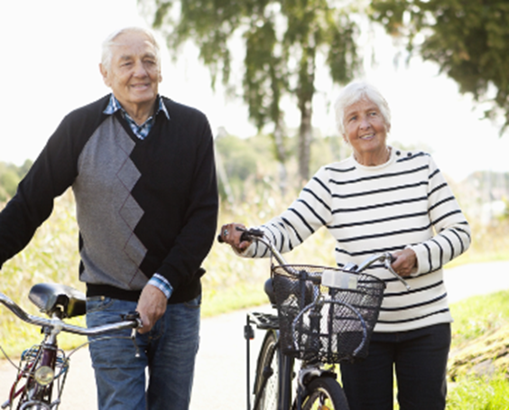
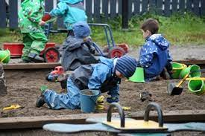
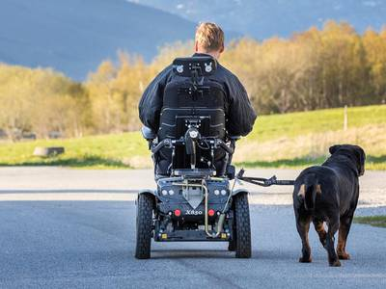
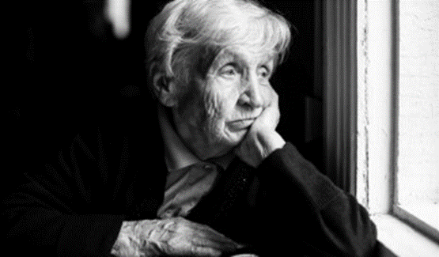

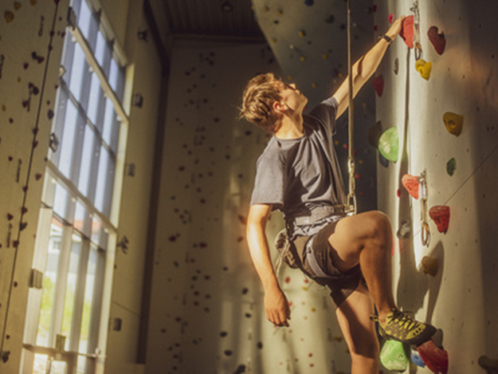
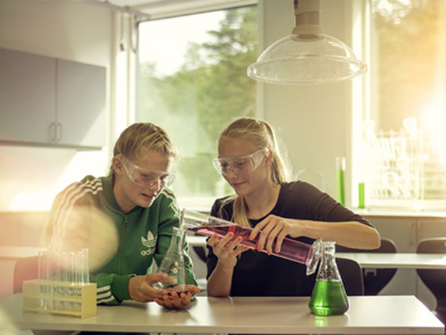
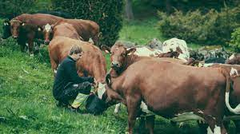
Folkehelsa i Bjørnafjorden – funn

Slide 6
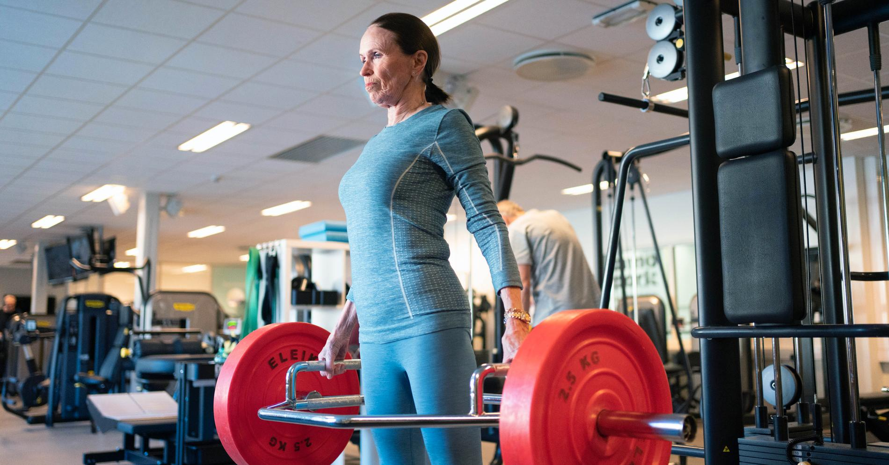
kp. A – samansetting av befolkninga - Hovudutfordringar
Prognosen viser stor vekst i talet på eldre 80 år+. Nesten 2x i 2035, og nesten 3x i 2050 som i 2023.
    sjukdomsbyrde/dårlegare folkehelse
    tenestebehov
    forsørgarbyrde
    aldersvenleg samfunn – samfunn for alle!

Slide 7
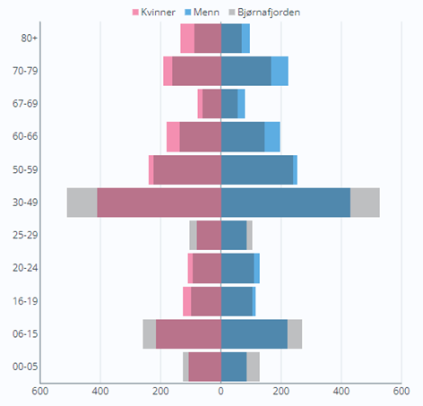
Kp. A – framhald - demografi
Os-sida: Innbyggartalet vil stiga. Færre barn og unge fram mot 2040.
Fusa-sida: Innbyggartalet vil gå ned, men auke i 80 år+. «Distriktskommune-utfordringar» dersom vi ikkje snur utviklinga.
Førebygging og tidleg innsats kan gi innbyggarane fleire friske leveår.
I tillegg kan vi leggja til rette for befolkningsvekst med
fokus på barnefamiliar og yngre personar.

Slide 8
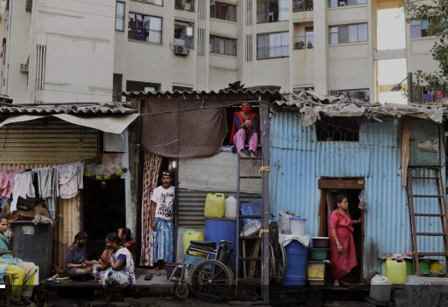
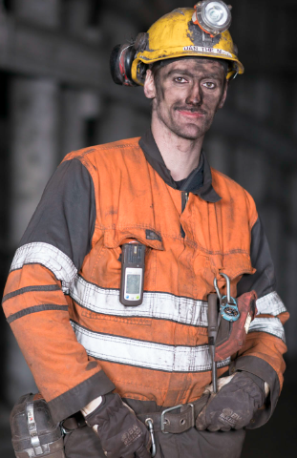
b) oppvekst- og levekårsforhold
Ein god oppvekst varer livet ut, og gjerne i fleire generasjonar.
Arbeid, bustad og utdanning har samanheng med helse og livskvalitet.

Slide 9

b) arbeid Og inntekt - Hovudutfordringar
Familiefattigdom omfattar meir enn 400 barn 0-17 år i kommunen.
21 % av innbyggarane våre har økonomiske vanskar (vår-22).
Ca. 1780 hushald hos oss kan ha betydelege økonomiske utfordringar p.g.a. dyrtida.
Meir enn 500 unge 20-29 år, dvs. 19 %, er i utanforskap (ikkje i arbeid, utdanning eller sjølvstendig næringsdrivande). 216 stk. på trygd og 297 utan trygd. Kort/sjølvvalt vs.bekymringsfullt?

Slide 10
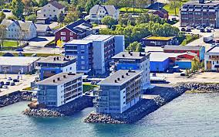
b) Bustad - hovudutfordringar
Bustadmarknaden vår er dominert av einebustadar.
Det er behov for eit meir differensiert bustadtilbod, både for å eiga og leiga
  Demografi
  Einpersonshushald
Venteliste kommunal bustad: 40-50 personar
Dei fleste kommunale utleigebustader har ikkje breiband.
Under pandemien gjorde mangel på breiband det vanskeleg for barna å vera med på den digitale undervisninga og livet på sosiale medium.

Slide 11
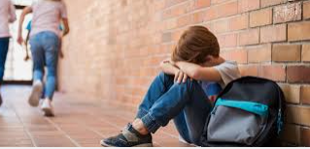
b) Oppvekstforhold - hovudutfordringar
Ein større del av innbyggarane våre enn landssnittet har berre vgs. som høgaste utdanning.
Vi har over tid svake resultat i lesing og rekning, 5. klasse. Resultata også i 2023-24 er svake i lesing.
Gjennomføring på vgs. ligg i underkant 8 av 10, dvs. lågare enn landssnittet. Fullført vgs. er viktig for eit godt liv og eit berekraftig velferdssamfunn.
Vi har ein auke i tal elevar med bekymringsfullt skulefråvær.
På 7. trinn er det ein større del hos oss som opplever digital mobbing. På 10. trinn ligg vi høgare enn landet når det gjeld alle former for mobbing.

Slide 12
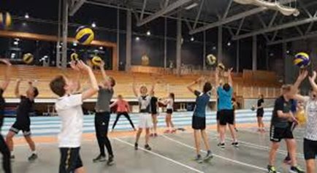
Kp. C – miljø – hovudutfordr.
Klimaendringane kan gi auke i hjarte- og karsjukdom, smittsame sjukdomar, allergiplager++
Auka bruk og tilgang på kokain, og debutalderen går ned. Auka bruk og tilgang på cannabis.
Elevane i ungdomsskulen er mindre nøgde enn landet med tilbodet av møteplassar for ungdom.
13 % av ungdomsskuleelevane har etter 10-årsalder aldri vore med på organisert fritidsaktivitet. Talet er høgare for barn med låg sosial og økonomisk status.
14 % unge manglar «av og til» eller «ofte» pengar til fritidsaktivitetar (2021). Gjeld nok fleire no.

Slide 13
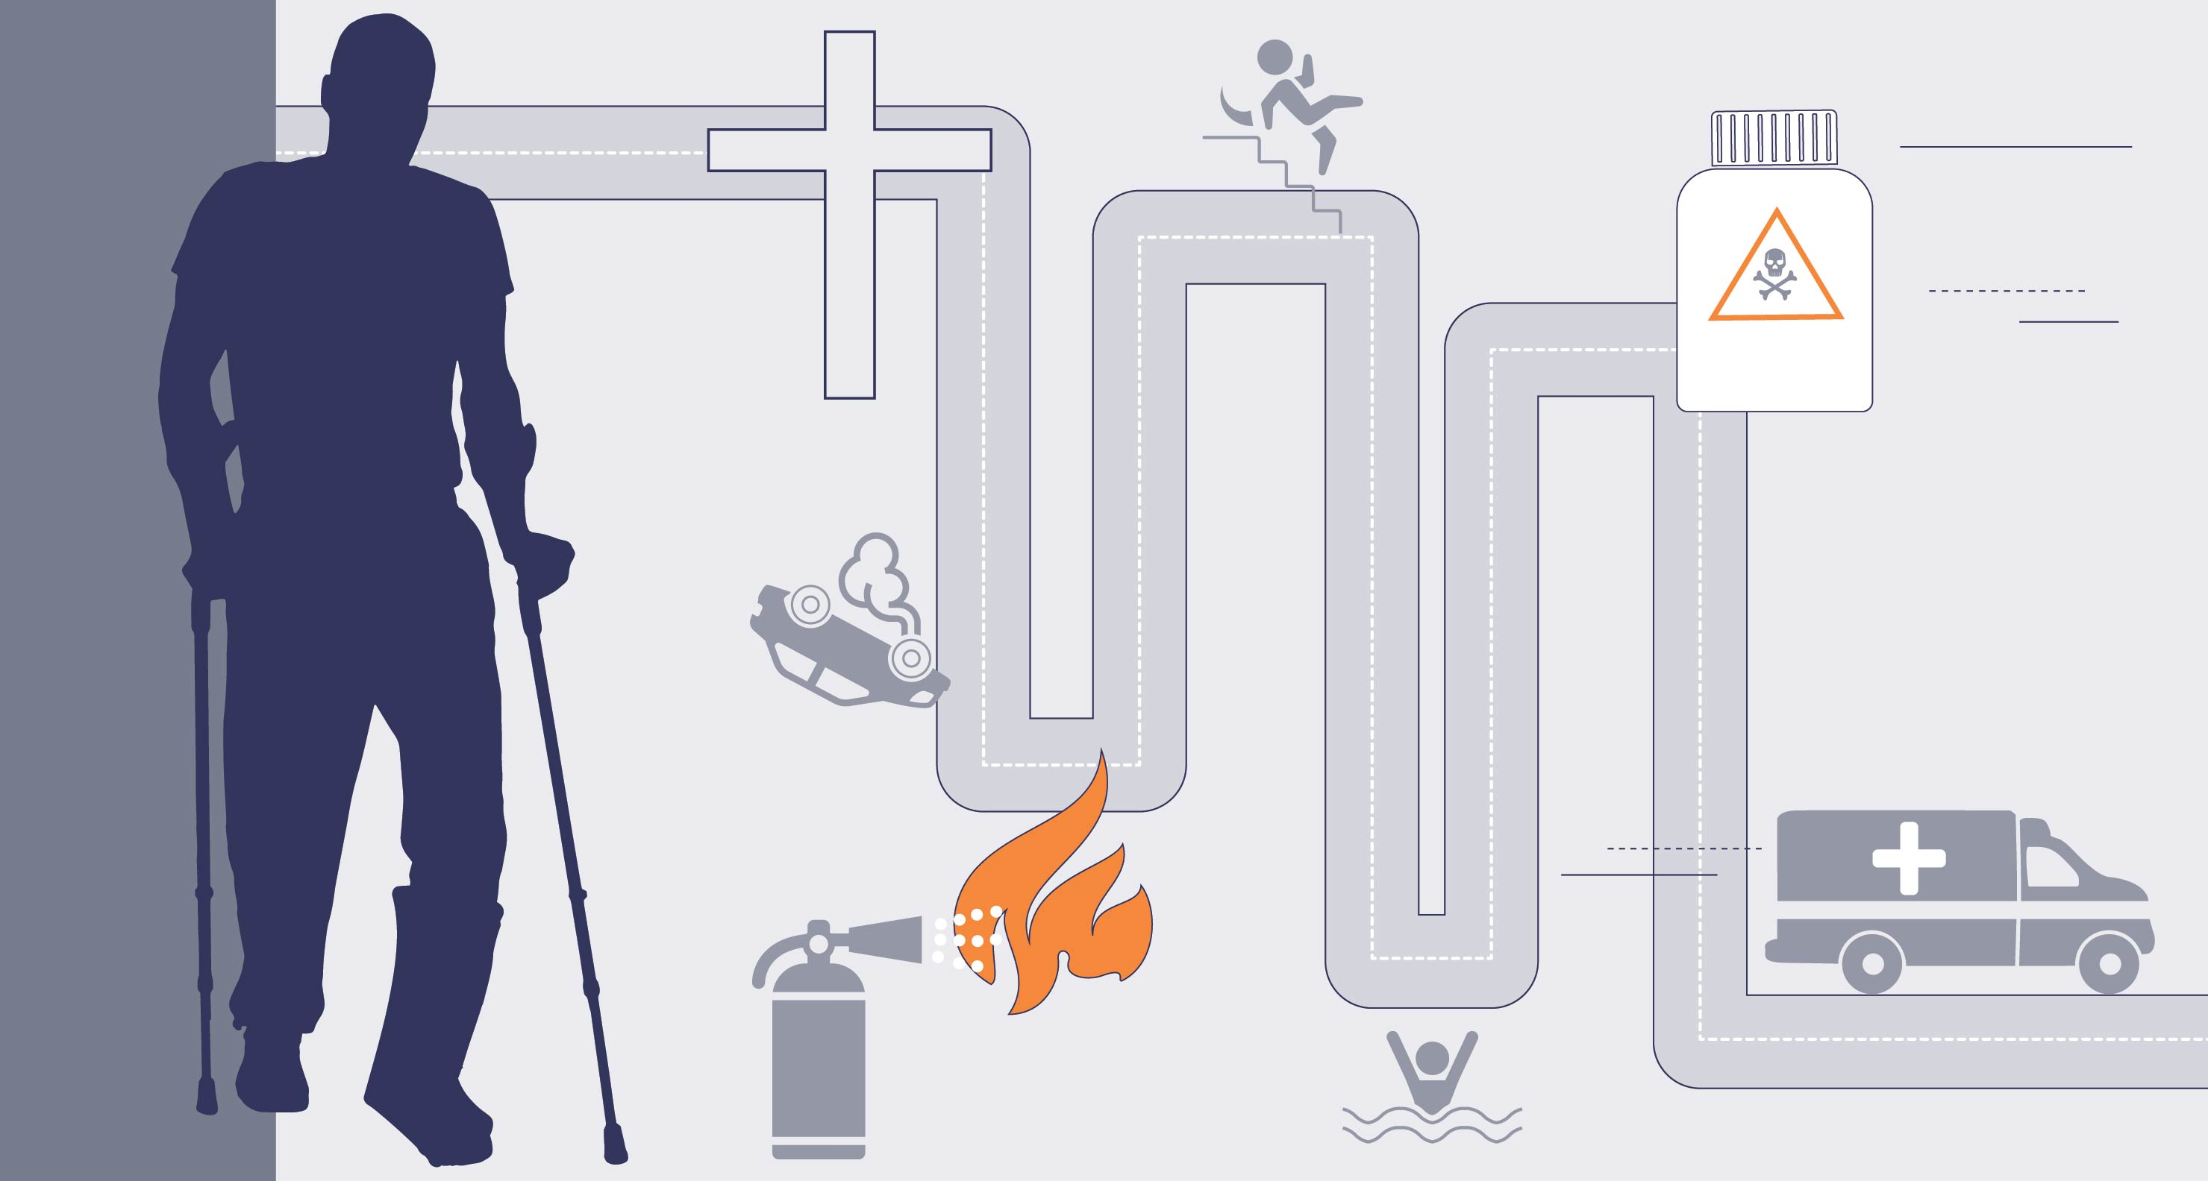
Kp. D – skadar og ulukker – hovudutfordr.
Det er i gjennomsnitt 34 hoftebrot kvart år i Bjørnafjorden kommune. Det kostar kommunen ca. kr 9 mill. i året. Ventar ei auka med aukande del eldre.
Hoftebrot har m.a. samanheng med fysisk aktivitet og brøyting/strøing.
2011-2020: 32 sjølvmord i noverande Bjørnafjorden kommune. Høgare enn fylket og landet.

Slide 14

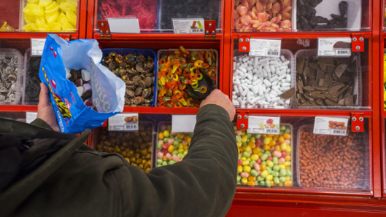
Kp. E – levevanar - utfordringar
Fleirtalet av innbyggarane lever ikkje etter nasjonale råd når det gjeld kosthald og fysisk aktivitet.
  Det er stor helsegevinst å henta frå eit sunnare kosthald og auka fysisk aktivitet.
Ein større del barn og unge enn i landet bruker skjerm dagleg 4 t. eller meir utanom skulearbeid. - > Stillesitting, mindre fysisk aktivitet.
Aborttala går opp, og det er aukande pågang frå unge jenter som ønskjer å ta abort.

Slide 15
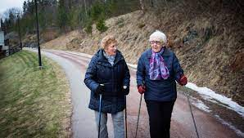
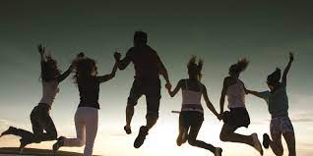
Kp. F - Helsetilstand - intro
Venta levealder i Bjørnafjorden er høg.
Eit fleirtal av innbyggarane i alle aldrar rapporterer god eller svært god helse.
Dei aller fleste er også nøgde med livet.
Men, helse er skeivfordelt: Lågt utdanna har jamt over dårlegare helse enn høgt utdanna.

Slide 16
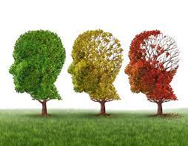
Kp. F – helsetilstand – utfordr.
Aukande del eldre - > auka sjukdomsbyrde (demens og andre kroniske sjukdomar).
2040: 2x så mange med demens som i 2020.
2050: Nesten 3x med demens som i 2020. Det er viktig å planleggja for å kunna møta denne utviklinga på ein god måte.
Antibiotikaresistens er ein aukande helsetrussel. Legane våre skriv framleis ut meir antibiotika enn fylket og landet. - > Legane må la vera å føreskriva antibiotika ved dårleg grunngjeving.

Slide 17
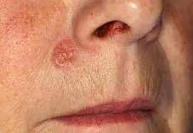
Kp. F – framhald utfordr.
Det er meir hudkreft og tjukk- og endetarmskreft hos
kvinner i Bjørnafjorden enn i fylket og landet.
Hudkreft har også høgare førekomst blant menn i Bjørnafjorden enn venta.
Vi ligg høgare enn landet på alvorleg hjarte- og karsjukdom både hos menn og kvinner.
Ein mindre del kvinner i Bjørnafjorden enn landet er medisinert mot hjarte- og karsjukdomar, noko som kan tyda på undermedisinering hos oss.

Slide 18
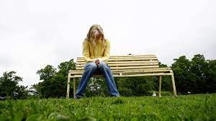
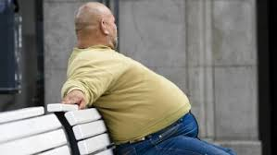
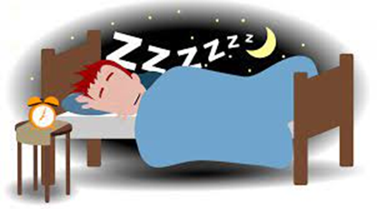
Kp. F – helsetilstand - framhald
Ein større del jenter i ungdomsskule her enn i landet opplever så mykje press, at dei har problem med å takla det. Særleg i 10. klasse.
Ca. 1 av 4 i ungdomsskule og vgs. er mykje plaga av einsemd, og fleire jenter enn gutar. 13 % av innbyggarar 18 år+ rapporterer om einsemd.
Blant vaksne i Vestland er det aldersgruppa 18-29 år som opplever mest psykiske helseplager, og det gjeld ein høgare del kvinner enn menn.
22 % av ungdomane våre har overvekt og fedme ved sesjon. Innbyggarar 18 år+: 18 % har fedme.
38 % av barn på 5.-7. trinn i Bjørnafjorden søv minst 1-2 timar mindre enn tilrådd.
30 % av ungdom i Bjørnafjorden har søvnproblem (= landssnittet). Ungdomar med søvnvanskar har 5x høgare risiko for depresjon. Også samanheng søvn - > fråfall i vgs.

Slide 19
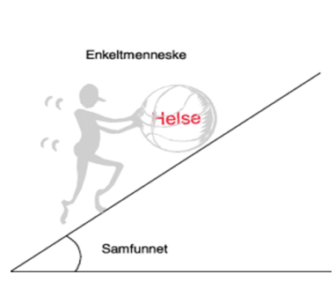
Kommunen har òg ansvar for tiltak
Kommunen skal iverksetja
nødvendige tiltak for å møta
kommunen sine folkehelseutfordringar
(Folkehelselova § 7).

Slide 20
Kva med tiltak?
Berre det vi kjenner til, kan vi gjera noko med
Folkehelsegruppa sitt oppdrag stoppar ved oversiktsarbeidet.
Verkemidla ligg i alle sektorar (90-10-regel).
Det vil vera særleg effektfullt å leggja til rette for at eldre kan vera aktive, meistra eigen kvardag og få fleire friske leveår. Stort potensiale òg knytt til unge.
Folkehelseoversikta er til fri bruk for tenestene, politikarar og andre samfunnsaktørar.
Gjennom felles innsats, som i dag, får vi til meir!

